Slide 1
Trabalho 2 – Avaliação de Propótipo Trabalho feito por: Natan Pedro Veloso Lopes Thiago da Costa Alves Thiago da Silva Nascimento

Slide 2

DELTA ERP
Este sistema foi desenvolvido para atender as necessidades de gerenciamento de empresas e lojas, fornecendo uma solução completa e eficiente para a administração de diversos aspectos do seu negócio. Ele abrange uma ampla gama de funcionalidades, incluindo controle de estoque, gestão de vendas e relatórios financeiros.

Slide 3
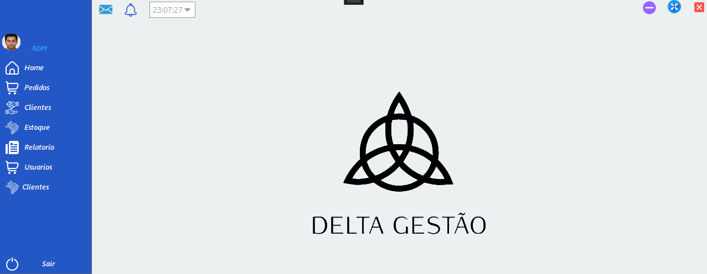

Slide 4

Objetivos da Avaliação:
Avaliar a usabilidade da interface do Delta ERP.
Analisar a acessibilidade para diferentes perfis de usuários.
Identificar pontos fortes e fracos na experiência apresentados pelo software.

Slide 5
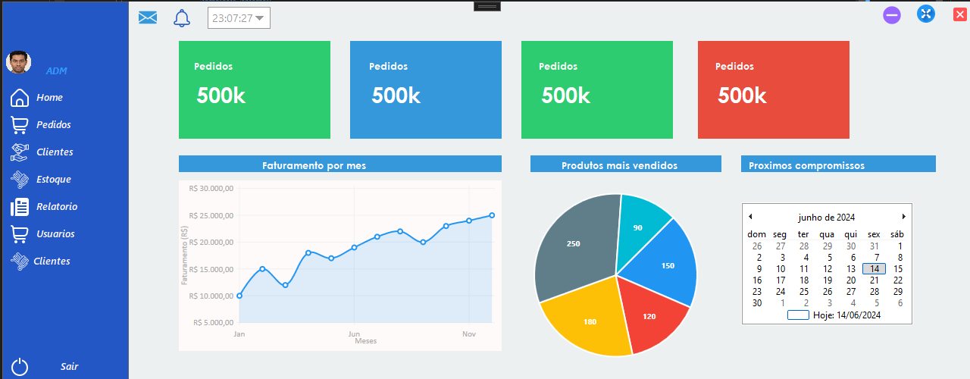

Slide 6

Critérios de Avaliação:
Facilidade de navegação: Como os usuários interagem com os formulários, botões, tabelas e a facilidade de executar as funcionalidades.
Clareza das instruções: Quão claro é o processo de gestão de estoque, funcionários e relatórios.
Tempo de resposta: Performance da aplicação durante operações comuns.
Estética visual: Aparência e organização da interface.
Funcionalidades disponíveis: Variedade e utilidade das funcionalidades oferecidas.

Slide 7
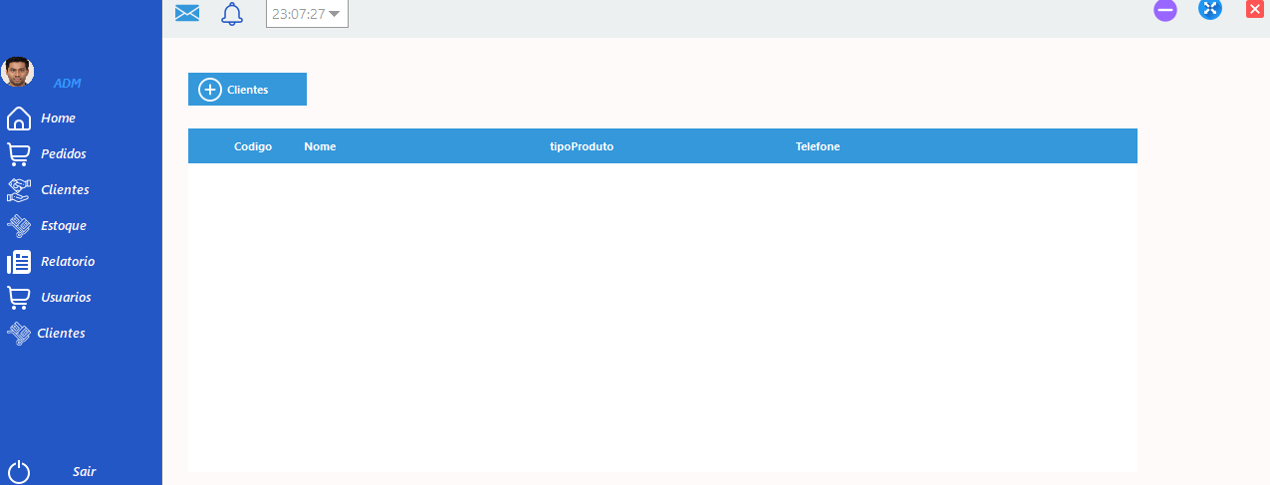

Slide 8
Métodos de Coleta de Dados:
Questionários: Coleta de feedback sobre a experiência geral.
Entrevistas: Discussões detalhadas com os usuários após os testes.
Testes: Executar diversos testes com o sistema testando suas funcionalidades.
Coleta de Dados: Realizamos sessões de entrevistas com usuários selecionados pelos desenvolvedores, questionamos os entrevistados com base na experiência de uso.
Análise dos Dados:
Facilidade de navegação: Os usuários conseguiram navegar com facilidade
Clareza das instruções: As instruções foram consideradas claras pelos usuários.
Tempo de resposta: O software respondeu rapidamente na maioria das operações, mas algumas vezes o software demorou para conectar ao banco dados.
Estética visual: A interface foi bem recebida, considerada limpa e organizada.
Funcionalidades disponíveis: A funcionalidade de gestão, criação e edição de registros, recuperação de dados dos usuários, envio de e-mails e relatórios

Slide 9
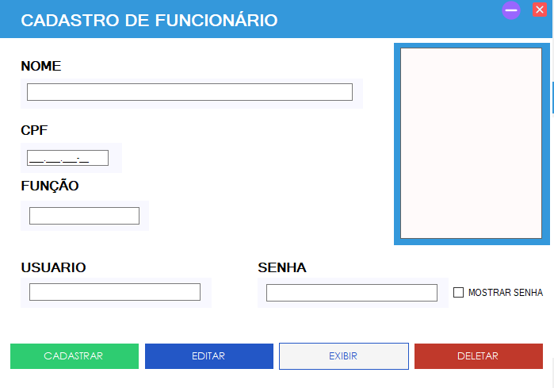

Slide 10

Resultados:
Facilidade de navegação: Usuários conseguiram navegar facilmente.
Clareza das instruções: Instruções claras, mas algumas sugestões para melhorias visuais.
Tempo de resposta: Bom desempenho geral, mas lentidão em quadros grandes.
Estética visual: Interface limpa e organizada.
Funcionalidades disponíveis: Funções apreciadas, mas com sugestões de melhoria nas notificações.

Slide 11

Discussão:
Pontos Fortes: Navegação intuitiva, interface visualmente atraente, funcionalidade de arrastar e soltar.
Fraquezas: Dificuldades iniciais para novos usuários, lentidão com muitos cartões, necessidade de melhores dicas visuais.
Sugestões de Melhoria: Melhoria na gestão de permissões, personalização de notificações e dicas mais visuais

Slide 12

Conclusão:
Resumo das Descobertas: O software Delta ERP é uma ferramenta eficaz com uma interface intuitiva, mas com espaço para melhorias em otimização e execução de certas funcionalidades.
Considerações Finais: Recomendamos ajustes nas dicas visuais e na personalização de notificações para aprimorar a experiência do usuário.

